Slide 1
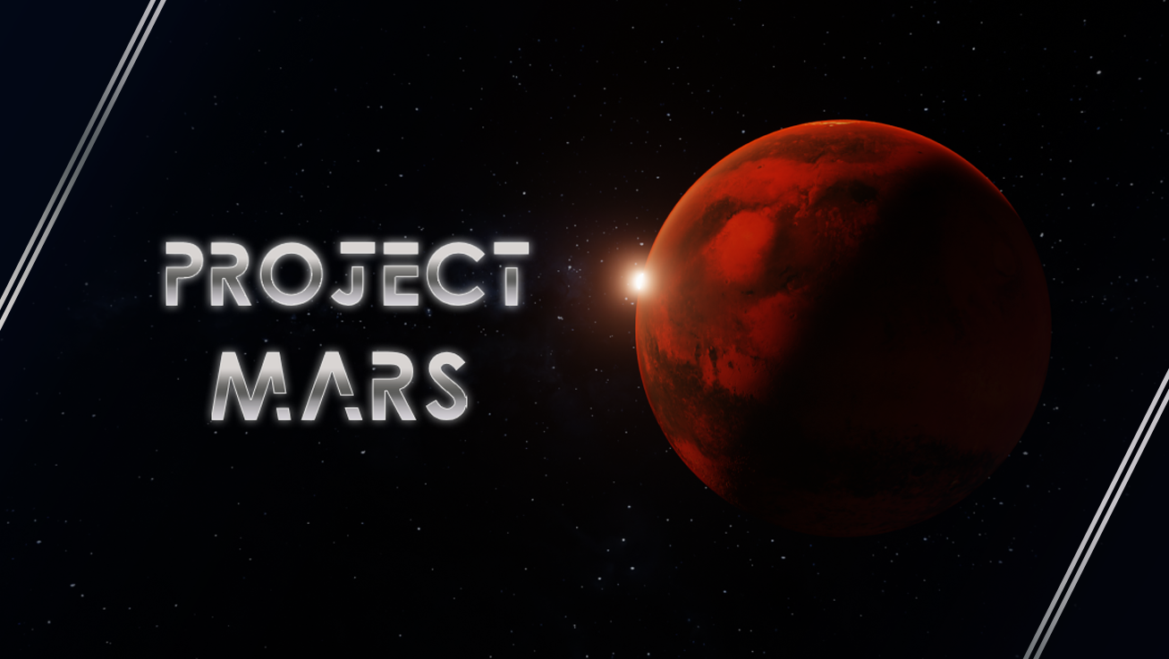
Eine Präsentation zum Semesterprojekt „God Game“
29.06.2021

Slide 2
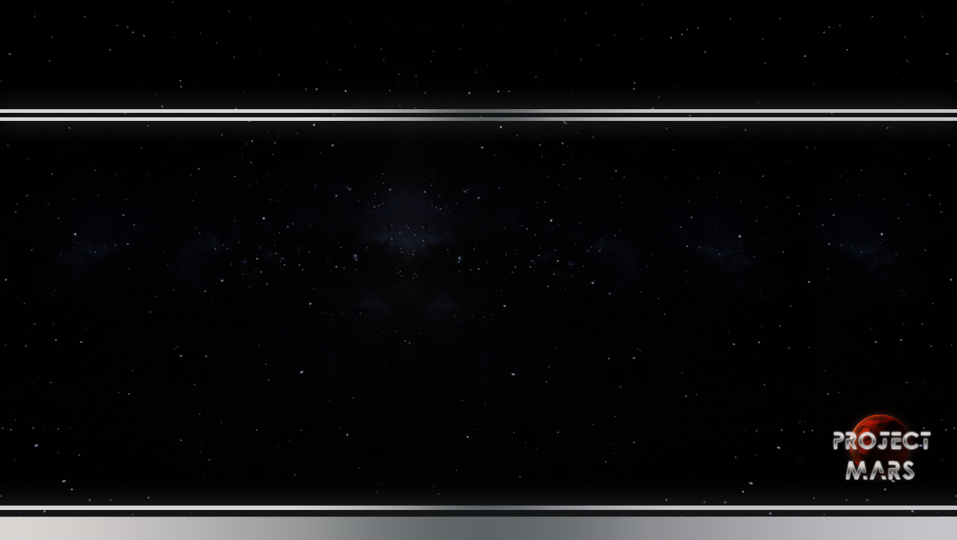
Gliederung
Allgemeines
Trailer
Gameplay
Fazit
29.06.2021

Slide 3
Allgemeines
Name: „Project MARS“
Tagline: „Plane, Baue, ÜBERLEBE“
Genre: Simulation, Strategie
Engine: Vektoria
Ziel: Mars terraformen, für die Ankunft der Menschen und Aufbau einer Zivilisation vorbereiten
29.06.2021

Slide 4
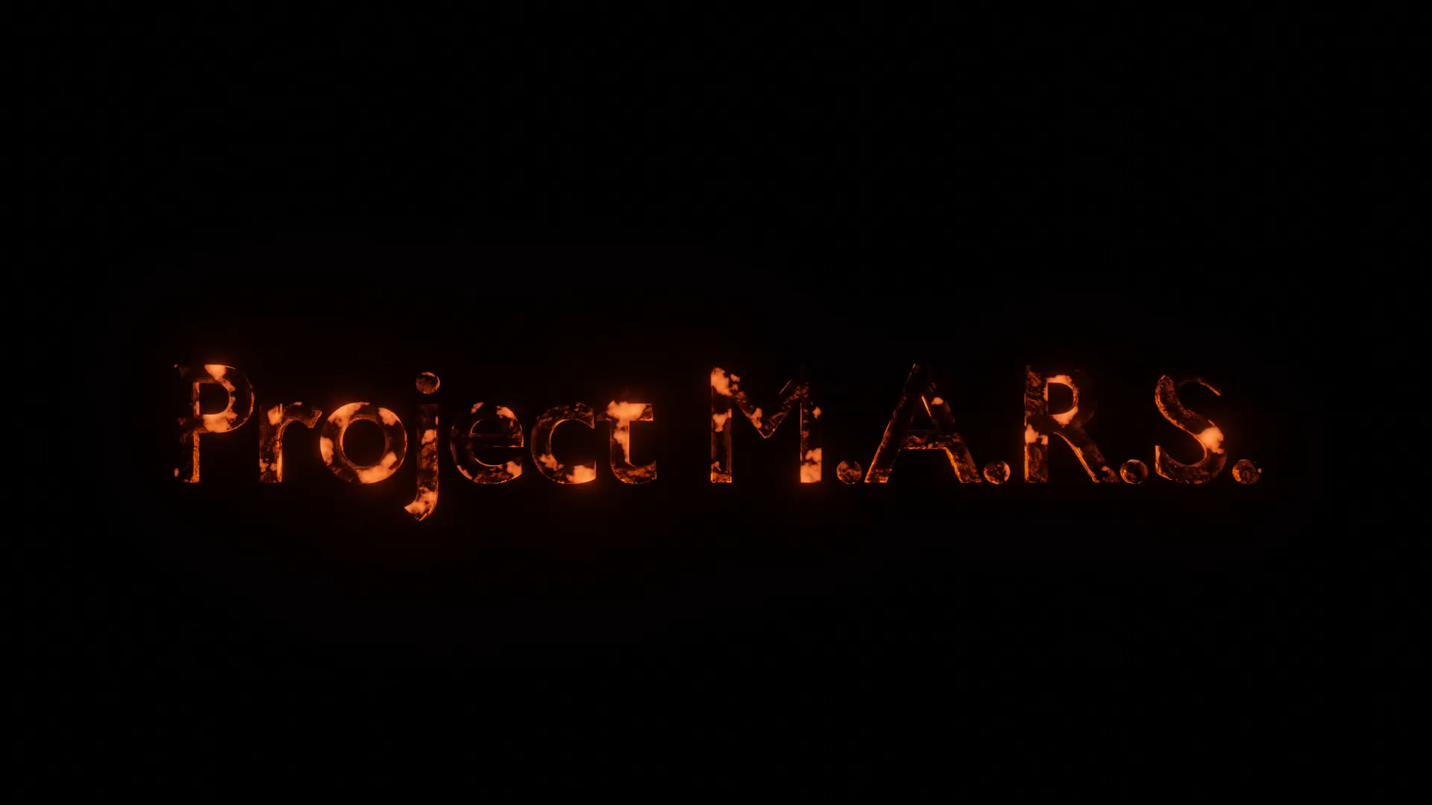
Trailer
29.06.2021

Slide 5
Gameplay
29.06.2021

Slide 6
Fazit
Weniger gut gelaufen:
Anfang
  Organisation
  Mit Vektoria umgehen lernen
  Um Hilfe bitten, wenn man sie braucht
Ende
  Zeit
29.06.2021

Slide 7
Fazit
Gut gelaufen:
Es ist kein AAA-Game, ABER…
  Eigene Modelle & Texturen
  Eigene Musik
  Künstliche Intelligenz
  Durchdachtes User Interface
Kommunikation
Teambuilding
29.06.2021

Slide 8
Vielen Dank für eure Aufmerksamkeit!
29.06.2021

